Slide 1


VAI ZINĀJĀT?...
Mielomas simptomi ir
nekonkrēti
(piem., sāpes mugurā un nogurums),
kas padara to grūti atpazīstamu
primārajā aprūpē
UZLABOT
DIAGNOZI
UZLABOT
DZĪVES

Slide 2

VAI ZINĀJĀT?...
Lielā daļā gadījumu
mielomas pacienti
vai vairāk
reizes
griežas pie primārās aprūpes speciālista,
līdz saņem nosūtījumu
3
UZLABOT
DIAGNOZI
UZLABOT
DZĪVES

Slide 3

VAI ZINĀJĀT?...
Vidējais laiks, kas paiet,
lai saņemtu mielomas diagnozi ir
108,6 dienas,
pie tam, 25% pacientu gaida ilgāk par
8 mēnešiem
UZLABOT
DIAGNOZI
UZLABOT
DZĪVES

Slide 4

VAI ZINĀJĀT?...
Parasti mielomas pacienti
novēro simptomus aptuveni
1 mēnesi,
līdz griežas pēc palīdzības, un 25%
pacientu gaida ilgāk par
3 mēnešiem
UZLABOT
DIAGNOZI
UZLABOT
DZĪVES

Slide 5
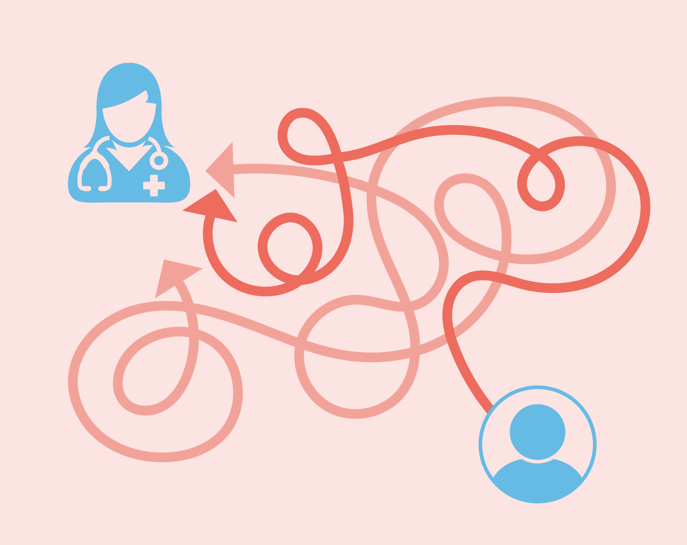
VAI ZINĀJĀT?...
Mielomas pacienti
piedzīvo garu un neskaidrības pilnu
ceļu uz diagnozi
UZLABOT
DIAGNOZI
UZLABOT
DZĪVES

Slide 6

VAI ZINĀJĀT?...
Apvienotajā Karalistē veiktā pētījumā atklāts, ka
34%
mielomas pacientu
diagnoze uzstādīta ārkārtas apstākļos
UZLABOT
DIAGNOZI
UZLABOT
DZĪVES

Slide 7

VAI ZINĀJĀT?...
Novēlota diagnozes noteikšana var negatīvi ietekmēt
dzīves kvalitāti
un mielomas pacientu pilnīgu izveseļošanos
UZLABOT
DIAGNOZI
UZLABOT
DZĪVES

